Slide 1
Взаимодействие тел
Подготовила:
Анисимова Анастасия Андреевна

Slide 2
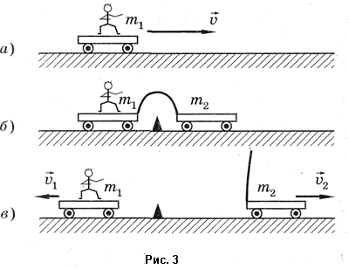
Простые наблюдения и опыты, например с тележками (рис. 3), приводят к следующим качественным заключениям: а) тело, на которое другие тела не действуют, сохраняет свою скорость неизменной; б) ускорение тела возникает под действием других тел, но зависит и от самого тела; в) действия тел друг на друга всегда носят характер взаимодействия. Эти выводы подтверждаются при наблюдении явлений в природе, технике, космическом пространстве только в инерциальных системах отсчета.

Slide 3
Взаимодействия отличаются друг от друга и количественно, и качественно. Например, ясно, что чем больше деформируется пружина, тем больше взаимодействие ее витков. Или чем ближе два одноименных заряда, тем сильнее они будут притягиваться. В простейших случаях взаимодействия количественной характеристикой является сила. Сила — причина ускорения тел (в инерциальной системе отсчета). Сила — это векторная физическая величина, являющаяся мерой ускорения, приобретаемого телами при взаимодействии. Сила характеризуется: а) модулем; б) точкой приложения; в) направлением.

Slide 4
Единица силы — ньютон (Н). 1 ньютон — это сила, которая телу массой 1 кг сообщает ускорение 1 м/с² в направлении действия этой силы, если другие тела на него не действуют. Равнодействующей нескольких сил называют силу, действие которой эквивалентно действию тех сил, которые она заменяет. Равнодействующая является векторной суммой всех сил, приложенных к телу:

Slide 5
Качественно по своим свойствам взаимодействия также различны. Например, электрическое и магнитное взаимодействия связаны с наличием зарядов у частиц либо с движением заряженных частиц. Наиболее просто рассчитать силы в электродинамике: сила Ампера — , сила Лоренца — , кулоновская сила — и гравитационные силы: закон всемирного тяготения — . Такие механические силы, как сила упругости и сила трения, возникают в результате электромагнитного взаимодействия частиц вещества. Для их расчета необходимо использовать формулы: (закон Гука), — сила трения.

Slide 6
На основании обобщения огромного числа опытных фактов и наблюдений были сформулированы законы динамики. Такое обобщение было выполнено Исааком Ньютоном.

Slide 7
Первый закон Ньютона постулирует существование инерционных систем отсчета и дает признак, пользуясь которым такие системы можно выделить из всего разнообразия систем отсчета: существуют такие системы отсчета, относительно которых поступательно движущееся тело сохраняет свою скорость постоянной, если на него не действуют другие тела (или действия других тел компенсируются).

Slide 8

Второй закон Ньютона отражает фундаментальное свойство материального мира, в соответствии с которым относительно инерциальных систем отсчета ускорение тел возникает только под действием сил. Этот закон формулируется следующим образом.
Ускорение, с которым движется тело, прямо пропорционально равнодействующей всех сил, действующих на тело, обратно пропорционально его массе и направлено так же, как и равнодействующая сила:

Slide 9
Третий закон Ньютона является обобщением громадного количества опытных фактов, показывающих, что силы — результат взаимодействия тел. Он формулируется следующим образом: тела действуют друг на друга с силами, равными по модулю и противоположными по направлению.

